Slide 1
Countries & Languages (2)
البُلْدَان وَاللُّغَات
Dr. Ehab Atta

Slide 2
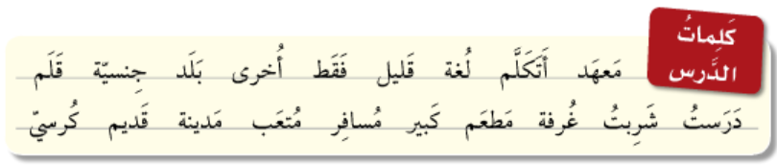

Slide 3
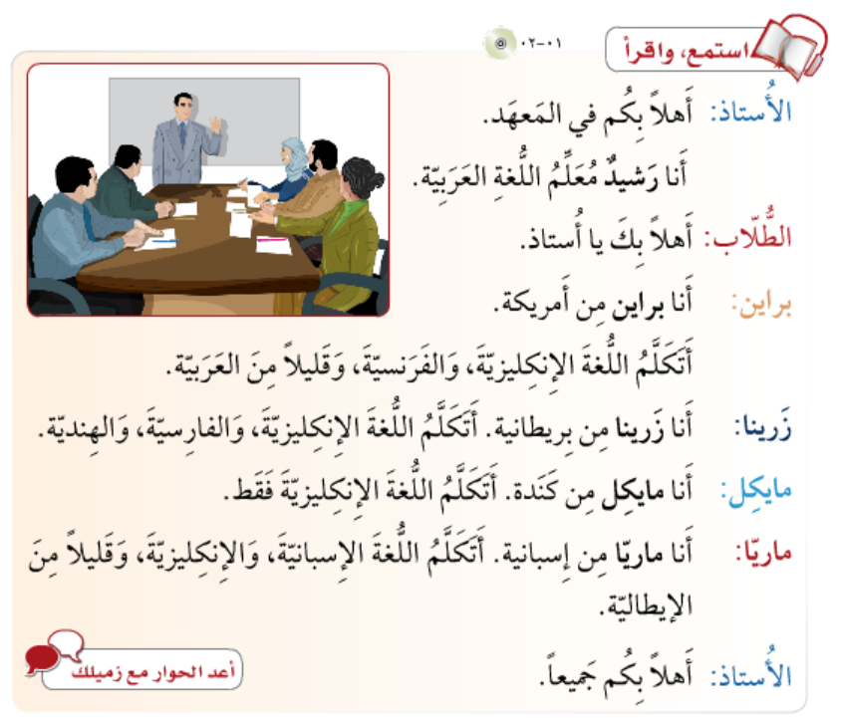

Slide 4
اللُّغَة
الإنْجِلِيزِيَّة
التُّرْكِيَّة
الفَرَنْسِيَّة
الإِسْبِانِيَّة
العَرَبِيَّة

Slide 5


Slide 6
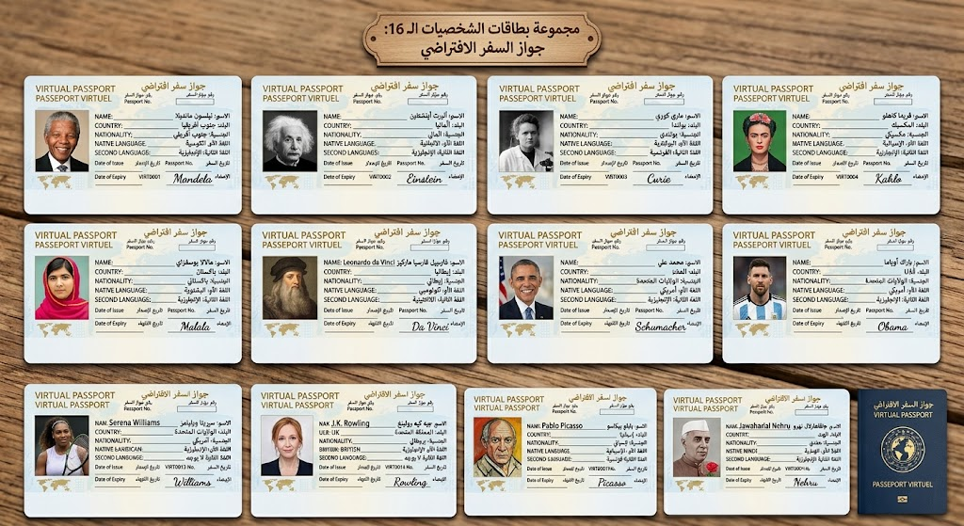

Slide 7
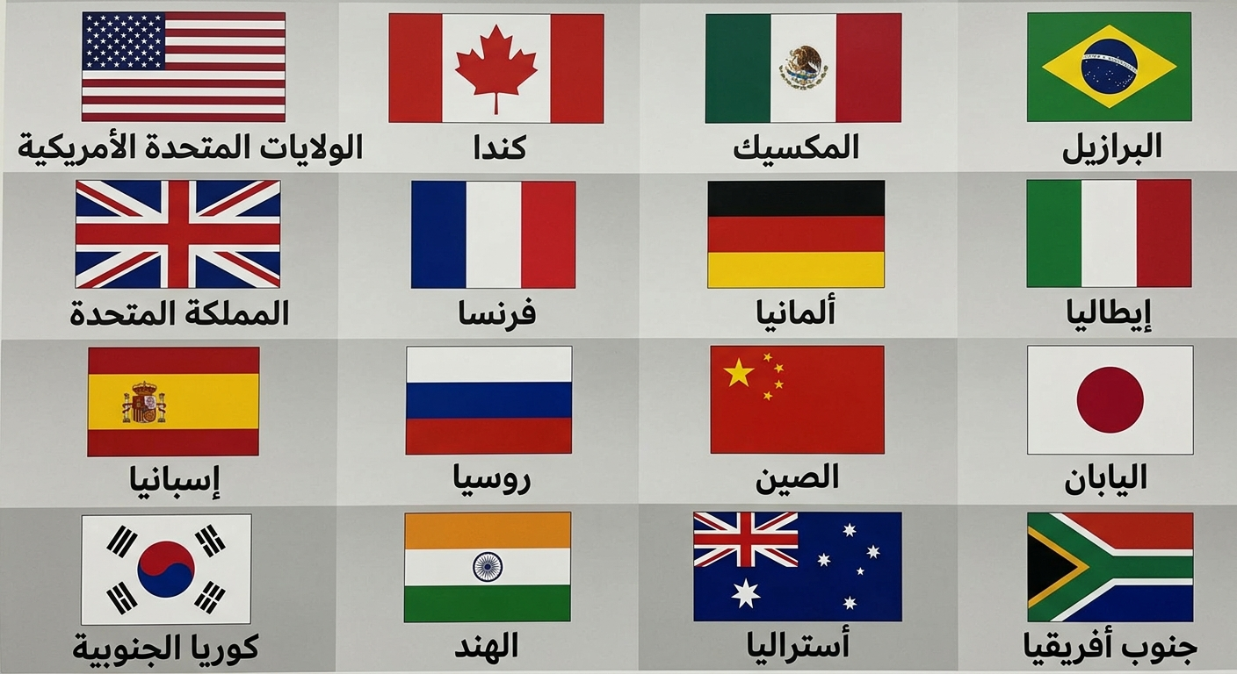

Slide 8
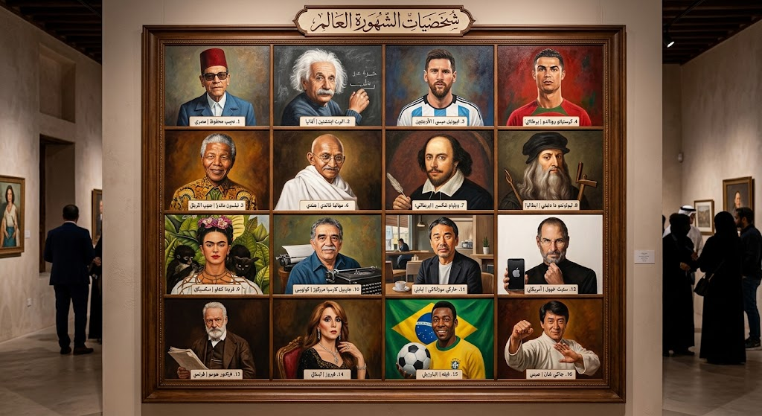

Slide 9
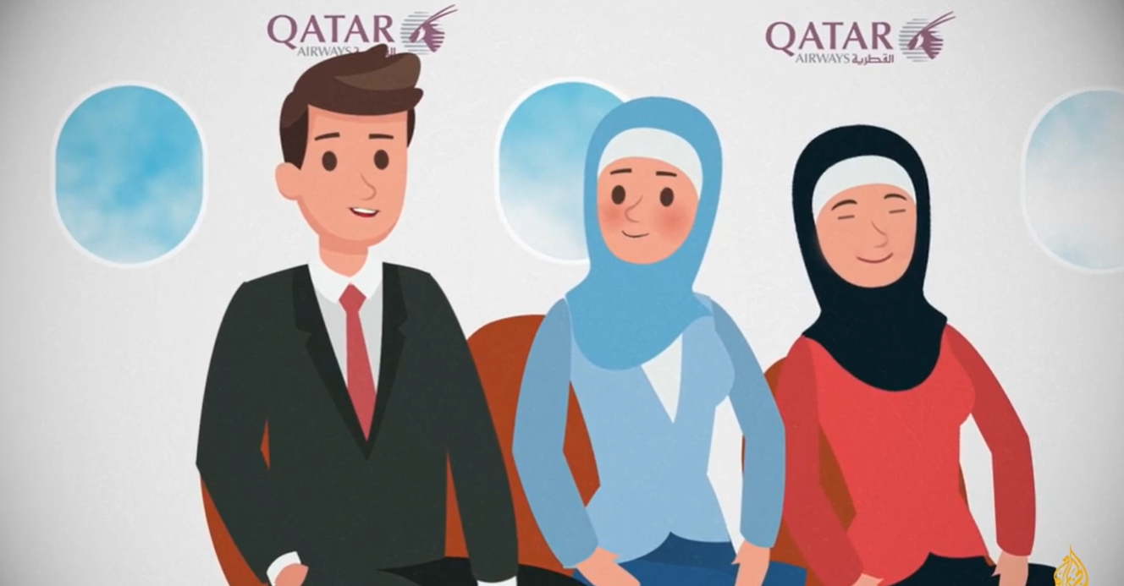
https://learning.aljazeera.net/ar/node/19398

Slide 10


